Slide 1
OpenCV cv::dnn ハンズオン
2017/01/29

Slide 2
OpenCV について

Slide 3

OpenCV とは
インテルが開発・公開したコンピュータビジョン向けライブラリ。
オープンソース画像処理ライブラリのデファクトスタンダード
対応言語
c++, python, java, Matlab
(有志による、C#, Rubyなどの公開ラッパーもあり。)
対応プラットフォーム
windows, mac, Linux, Android, iOS
2017/8 Deep Neural Networkを扱う機能追加
http://nobutobook.blogspot.jp/2016/03/python-opencv.html

Slide 4
cv::dnn
・OpenCVの Deep Neural Network を扱う名前空間
cv:dnnが 2017/8 OpenCV3.3の機能として正式リリース !
(それまでは研究開発用の拡張ライブラリ)
・ Deep Learning の著名フレームワーク
(Caffe/ Tensorflow / Torch / Darknet）
の学習済モデルをOpenCV単体でサポート
ハンズオンでは 2017/12 にリリースされたOpenCV3.4を扱います

Slide 5
他のフレームワークとの比較
メリット
◎環境構築が楽！
ライブラリとVSをインストールするだけ
◎豊富な画像処理
・ 検出結果を可視化する。
・ 動画処理する。
○ 言語の学習コストが低い
c++だけで開発可能
python/javaにも対応
デメリット
× 学習させることが出来ない
学習済モデルを順伝播させる事のみ
△マイナーで情報が少ない
APIリファレンスも不十分
gitのサンプルを漁ったりが必要
→ cv::dnnは生後5カ月のモジュール
両者ともこれから改善されるはず

Slide 6
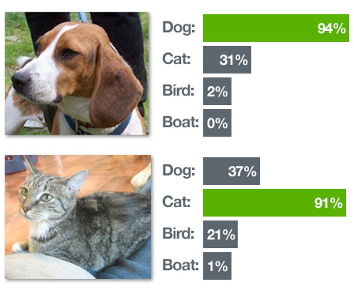
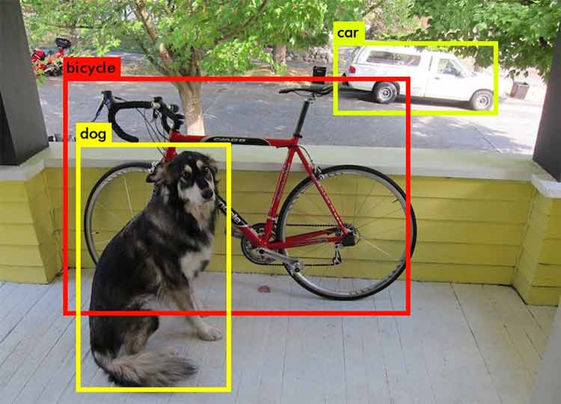
画像分類
OpenCVの得意とするモデル
画像検出
1枚の画像が、何の物体を表しているかを分類
1枚の画像から複数の物体を検出
それぞれのモデルを使うことで、どちらも実現可能
今回は画像分類を扱います。
https://www.pyimagesearch.com/2016/06/27/my-top-9-favorite-python-deep-learning-libraries/
https://www.techleer.com/articles/123-google-to-help-developers-in-object-identification-using-tensorflow-object-detection-api/

Slide 7
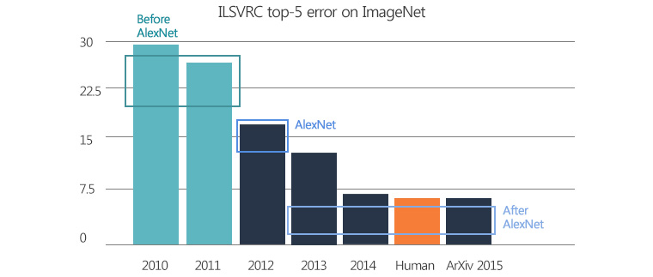
画像分類の歴史
ILSVRCの優勝モデルのエラー率
画像分類の競技会 ILSVRC※ において、
2012年、Deep Learningを用いた
AlexNetが他を突き放して優勝
(2011年までは特徴量ベースのアルゴが優勝)
Deep Learningが画像分類の主流に
2014年に優勝したモデル
GoogLeNetにおいては、
人間の分類精度と遜色ない
GoogLeNet
https://www.samsungsds.com/global/en/support/insights/121157_RD_AIvisual.html
(Top-5 Errorというのは上位5つの候補に正解が含まれていない率)
※ImageNet Large Scale Visual Recognition Competitionの略称

Slide 8
サンプルコードの説明
Notes:
ソースコードを開けというスライドをつくる。

Slide 9
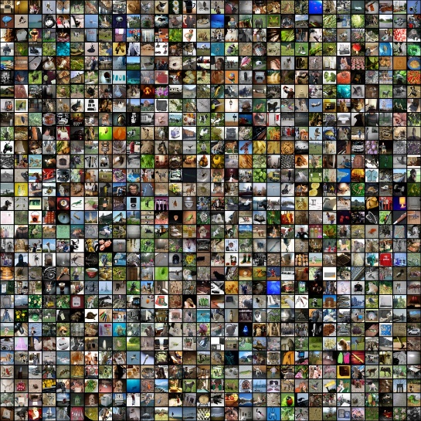
サンプルコードの説明
今回扱うサンプルコードは、AlexNetを用いた
画像分類を行うアプリケーションです。
任意の画像を、1000種類のクラス(犬,猫,車…)
の適合率の上位5クラスを出力します。
穴埋めになっている箇所を実装することで、
GoogLeNetのモデルにも切り替え可能です。
https://patrykchrabaszcz.github.io/Imagenet32/
Notes:
implement me の箇所を直してね。

Slide 10

ビルドしよう
CV_DNN-Hands-On\CV_DNN_Application.sln
を起動します。
[F7]キーを押して、コンパイルします。
エラーになったら、教えてね。
成功したら、[Ctrl]+[F5]で実行します！
Notes:
うまくいったら次のスライド見て遊んでてということを話す。

Slide 11
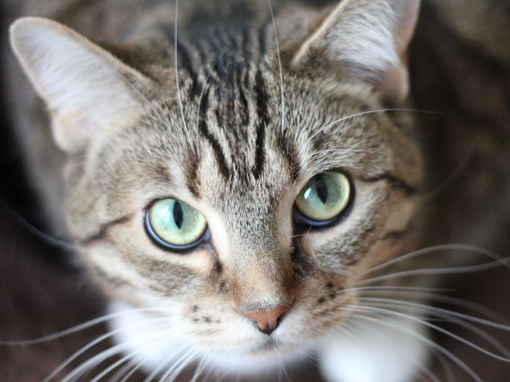
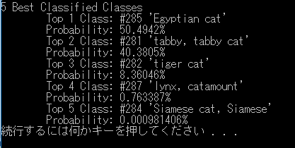
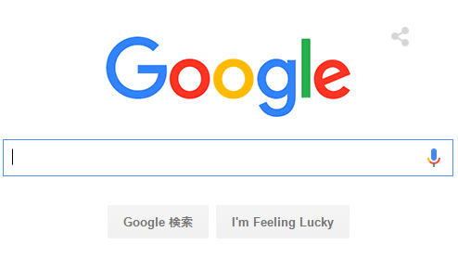
動かしてみよう
ファイル選択ダイアログから、
[CV_DNN-Hands-On\image\cat.jpg]を選択しましょう。
画像分類の結果、上位5位が出力されます。
色々な画像で試してみましょう！

Slide 12
サンプルコードの解説 AlexNetClassifier.cpp を開きましょう。
Notes:
ソースコードを開けというスライドをつくる。

Slide 13
cv::dnnの使い方
ニューラルネットワークを形成する
入力層に画像を入力する
3. 出力層まで順伝播させる
( = 画像分類を行う。)
Notes:
モデルを読み込んで、形成するということを書く。[]とかで
DnnモジュールをCv::dnnに全部なおす
3. はかっこと主題が逆。

Slide 14
1. ニューラルネットワークを形成する
Notes:
ソースコードを開けというスライドをつくる。

Slide 15
Caffeのモデルを読み込むAPI
Net cv::dnn::readNetFromCaffe (
const String & prototxt,
const String & caffeModel )
prototxt
ニューラルネットを定義するprototxtファイルのパス
caffeModel
ニューラルネットの重み付け値を指定するバイナリのパス
(prototxtに対応したcaffeModelを指定する。)
Net(戻り値) 読み込んだニューラルネットのインスタンス
Notes:
どのソースのどこの関数を見ます。という話を書いておく。
実物のパスを話す。
形成するという言葉を使っている。
Caffeの学習済モデルからネットを形成する
(bin)ではなく、binのパス
設計ファイルも、txtのパスと書く
学習済のモデルのファイルのパス とか書いてく。
(txt)は拡張子に見える。
設計ファイルのパス
学習済モデルのパス

Slide 16
prototxtの種類
・train_val.prototxt
学習時用のニューラルネットワークの定義
・solver.prototxt 学習設定
・deploy.prototxt
実用時用のニューラルネットワークの定義
学習時に使う
実用時に使う
Notes:
すらいどについて、開いてもらうことを書く
今回使うのはこっちということ話す。

Slide 17
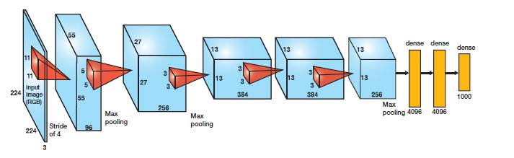
今回使うAlexNetのdeploy.prototxt
CV_DNN-Hands-On\model\AlexNet\deploy.prototxt
をテキストエディタで開いてみましょう。
227
227
出力層
(クラス毎の適合率)
1x1000
中間層
入力層 (画像)
227x227x3(RGB)
http://cv-tricks.com/cnn/understand-resnet-alexnet-vgg-inception/
Notes:
prototxtがどんな時に開かないといけないファイルかを書く。
2. で必要な画像サイズが書いてあることを記載する。
3. で使うレイヤー名が書いてあることを記載する。

Slide 18
入力層の定義
レイヤー(層)の名前
layer {
name: "data"
type: "Input"
top: "data"
input_param { shape: { dim: 10 dim: 3 dim: 227 dim: 227 } }
}
レイヤー(層)のタイプ
伝播させる出力の名前
227
入力画像の高さ
バッチサイズ(学習時用)
227
RGB 3チャンネル
入力画像の幅
(出力層の定義は後述します。)
prototxtの詳細はこちらの説明が分かりやすいです。
http://li.nu/blog/2016/03/handwritten-number-classification-with-caffe-part3.html
Notes:
すらいどについて、開いてもらうことを書く
今回使うのはこっちということ話す。

Slide 19
2. 入力層に画像を入力する

Slide 20
画像から入力データを作る
Mat cv::dnn::blobFromImage (
InputArray image, /* 入力画像 */
double scalefactor , /* 画素にかける値 */
const Size size, /* 画像サイズ */
const Scalar& mean, /* 学習データの平均画素 */
bool swapRB, /* R とBを入れ替えるかどうか*/
bool crop /* 画像をトリムしてよいかどうか*/
)
画像依存の引数
モデル依存の引数
戻り値 ニューラルネットに入力する3次元配列
Notes:
cropの説明を書いておく。
値の決め方は記載しておく。W
入力画像以外、すべてモデル依存
入力画像以外の値は前処理だよということを話す。

Slide 21
blobFromImage戻り値の構造
画像の幅、高さ、とさらに
RGBの3チャンネルを要素数とする
3次元配列
幅、高さはモデル依存で、
引数のsizeで指定する。
(9pスライドで説明した値)
227
227
(3次元な理由は発展学習で。)

Slide 22
データをDNNに入力する
void cv::dnn::Net::setInput (
InputArray blob,
const String & name = ""
)
blob DNNへの入力 (blobFromImageの戻り値 )
name 入力層の名前 (スライド p9で説明した名前)
引数を省略すると、OpenCVが自動で
入力層を見つけてくれる。
Notes:
引数を省略する空欄にすると、入力層を見つけてくれる。ことを話す。
ソースコードは引数を省略しておく。Prototxtの中身をみて、OpenCVが入力層をみつけてくれる。

Slide 23
3.画像分類を行う ( = 出力層まで順伝播させる)
Notes:
()が逆になる。

Slide 24
順伝播させるAPI
Mat cv::dnn::Net::forward (
const String & outputName)
outputName 順伝播させる層の名前
(省略すると出力層まで伝播する。)
戻り値 outputNameで指定したレイヤーの出力
今回は、1x1000の行列
227
入力層
指定した層
227
Notes:
Inputから初めて、outputまで伝播させて、伝播させて結果のデータが戻り値であることを説明する。

Slide 25
出力層の形状
AlexNet\deploy.prototxt を開きましょう。
layer {
name: "fc8"
type: "InnerProduct"
・
・
inner_product_param {
num_output: 1000
}
}
layer {
name: "prob"
type: "Softmax"
bottom: "fc8"
top: "prob"
}
prob(出力層)
0.1
0.2
0
0
0
0.5
0
0
0
0
0
0
0番目のクラスは10％
全結合層
fc8
1番目のクラスは20％
p
r
o
b
5番目のクラスは50％
要素数
Softmax
1000
値を確率に直す
(総和を1にする)処理
値を確率に直す
(総和を1にする)処理
fc8の出力を受け取る指定
…
AlexNetの出力層はクラス毎の適合率(=確率) を表す1x1000行列
Notes:
Inputから初めて、outputまで伝播させて、伝播させて結果のデータが戻り値であることを説明する。

Slide 26
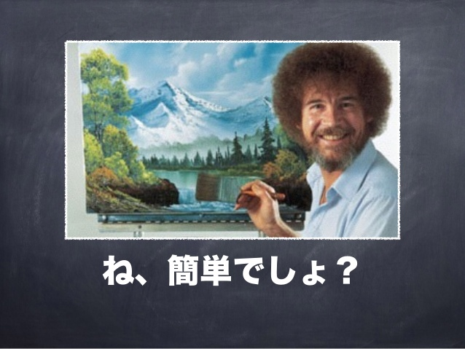
CV::dnnの実装はここまで

Slide 27
出力結果の可視化

Slide 28

出力層の可視化
0.1
0.2
0
0
0
0.5
0
0
0
0
0
0
0番目のクラスは10％
この画像は 50％の確率で
クラス５番だ！！！
1番目のクラスは20％
5番目のクラスは50％
番号と名前の紐づけってどうしてる？？?
…
Notes:
Inputから初めて、outputまで伝播させて、伝播させて結果のデータが戻り値であることを説明する。

Slide 29
クラスラベル
番号と名前を紐づけるため、クラスラベルと呼ばれるテキストを用意する。
0.1
0.2
0
0
0
0.5
0
0
0
0
0
0
クラスラベル (例)
0. 人
犬
車
魚
鳥
猫
0番目のクラスは10％
1番目のクラスは20％
5番目のクラスは50％
…
この画像は 50％の確率で
猫だ！！！
…
Notes:
Inputから初めて、outputまで伝播させて、伝播させて結果のデータが戻り値であることを説明する。

Slide 30
今回用いたクラスラベル
\model\synset_words.txtを開きましょう。
行番号(0行始まり)
281
282
283
284
285
n02123045 tabby, tabby cat
n02123159 tiger cat
n02123394 Persian cat
n02123597 Siamese cat, Siamese
n02124075 Egyptian cat
synset_words.txtの中身
(0nから始まる数字は学習用パラメータ)
Notes:
Inputから初めて、outputまで伝播させて、伝播させて結果のデータが戻り値であることを説明する。

Slide 31

結果出力の可視化
クラスラベルとの紐づけ、上位分類結果の出力は
下記関数で行っています。
UserCommunicator::showClassifiedResult();
(cv::dnnの実装ではないので、今回は解説しません。)
結果を可視化する時は、モデルに該当するクラスラベルを用意しましょう。
(クラスラベルだけ公開されず、使えないモデルも多い。。 )
Notes:
Inputから初めて、outputまで伝播させて、伝播させて結果のデータが戻り値であることを説明する。

Slide 32
Hands-On 学習済GoogLeNetを動かそう

Slide 33
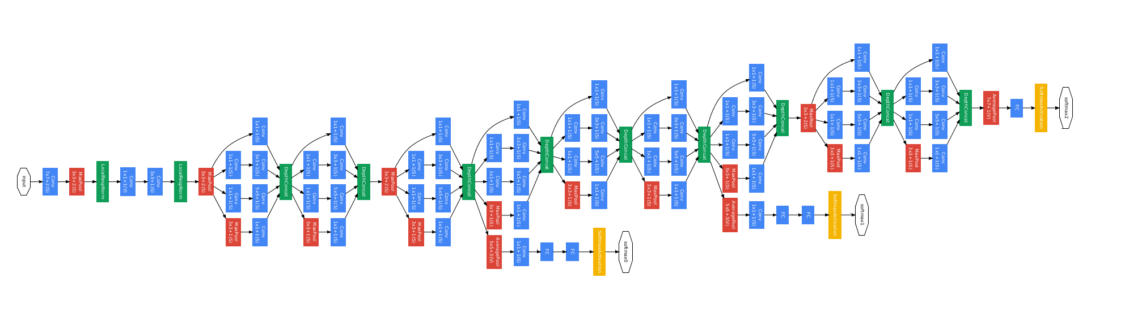
GoogLeNetの説明
22層の深さを持つニューラルネットワーク
複数の畳み込みフィルタを並列に用いる。
AlexNetと同じく、1x1000のクラス適合率を出力する。
(クラスラベルも同じ。競技会のルール。)
詳しくは、
https://leonardoaraujosantos.gitbooks.io/artificial-inteligence/content/googlenet.html
OR
Notes:
質問用スライドにする。

Slide 34
GoogLeNetの実装
“IMPLEMENT ME“ キーワードで実装箇所を探しましょう。
readNetFromCaffeの引数について、
\model\GoogLeNetから選んでみましょう。
blobFromImageの引数について、
sizeは、\model\GoogLeNet\deploy.prototxt
から探してみましょう。
他の値は、AlexNetと同様でOKです。
入力,出力層の名前も、deploy.prototxtに定義されています。
Notes:
ここにprototxtのヒントを出す。
正解を書いてしまうレベルで書く。

Slide 35
発展学習 中間層を可視化しよう

Slide 36
可視化する対象
よりシンプルなモデル、AlexNetの実装に戻しましょう。
227
227
#define USE_GOOGLE_NET 0

Slide 37
可視化コード
Main.cpp の中で、
dnnClassifier->outLayerAsImage("conv1");
と追記し、実行してみましょう。
(“conv1”とは、最初の畳み込み層を指します。)
deploy.prototxt から抜粋
layer {
name: "conv1"
type: "Convolution"
成功したら、CV_DNN-Hands-On\layersを開いてみましょう。

Slide 38
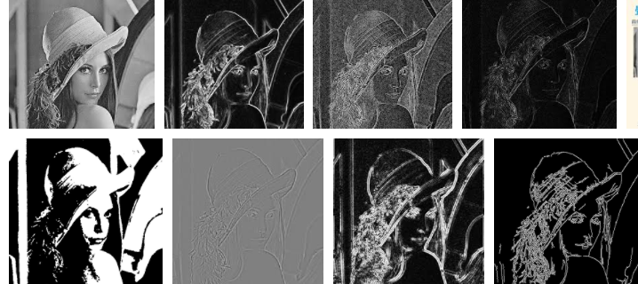
特徴画像
勉強した覚えがあるような画像が並んでいませんか？？？
( Google 画像検索で、[lenna フィルタ]と検索し、抜粋 )
畳み込み処理 = フィルタ処理

Slide 39
畳み込み層
96個 (96チャンネル)の特徴画像
画処理なのに、
なんで3次元で
処理している？
227
227
conv1
96種類のフィルタ

Slide 40
チャンネルの畳み込み
色 (チャンネル)も同時に畳込みしているから
RGBを平滑化するフィルタ
平均画素
1/3 | 1/3 | 1/3
=
100
X
RGBの1px
50 | 100 | 150
Rだけを切り取るフィルタ
Rの画素
X
1 | 0 | 0
=
50
色 (チャンネル)の特性も抽出できる。

Slide 41
3次元の畳み込み
10 | 0 | 0
0 | 5 | 0
0 | 0 | 0
3次元配列
3次元のフィルタ
1 | 0
0 | 0
10 + 5 + 5 | 0 + 0 + 5
0 + 10 + 0 | 5 + 10 + 0
0 | 0 | 0
5 | 0 | 0
10 | 10 | 0
結果
0 | 0
1 | 0
=
=
20 | 5
10 | 15
X
0 | 0 | 0
0 | 5 | 5
0 | 0 | 0
0 | 0
0 | 1
３次元に拡張し、より表現力の高い特徴量を実現

Slide 42
可視化コード
同様に、
dnnClassifier->outLayerAsImage("pool1");
と追記し、実行してみましょう。
(“pool1”とは、最初のPooling層を指します。)
deploy.prototxt から抜粋
layer {
name: “pool1"
type: “Pooling"
成功したら、CV_DNN-Hands-On\layersを開いてみましょう。

Slide 43
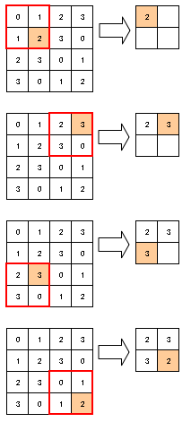
Pooling層
縮小した特量画像が見えましたね？
Pooling層は、特定の範囲の値から、
最大値( 若しくは平均 )を取り出し、
配列を縮小する処理のこと。
227
227
Pooling層を用いて、要素数1000の確率行列に、
段階的に縮小する。
Qiitaの投稿 より。サイトも凄くわかりやすいので
詳しく知りたい方はぜひ読んでください。

Slide 44
可視化コード
2つのメソッドを用いて、色々試してみましょう。
dnnClassifier->outLayerAsImage(string layerName);
dnnClassifier->outLayerAsCsv(string layerName);
layerNameは、deploy.prototxtのnameから探してきましょう。
面白い結果が得られたら挙手！

Slide 45
Summary

Slide 46
Summary
cv::dnnにより画像分類するためには、
入力層の出力層の形状とパラメータの意味を理解する。
227
227
画像分類であれば、入力層は3次元配列、
出力層は、確率が格納された1次元配列であることが多い。
後は持ち前の技術を持って応用しましょう！

Slide 47
Thank you for joining!

Slide 48
質問スライド

Slide 49
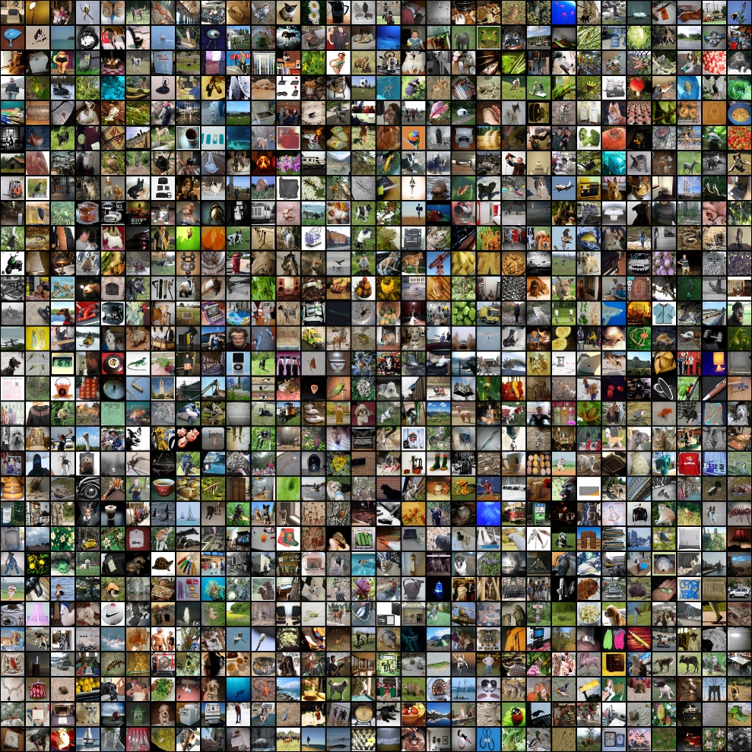
前処理
データセットのRGB毎の平均画素を
入力画像から引くテクニック
(引数 mean)
他にも、0-255の輝度を0-1に正規化
したり、(引数 scale factor)
ランダムな位置をトリミングしたり、
反転させるなどしてロバスト性を高める。
https://patrykchrabaszcz.github.io/Imagenet32/
Notes:
ここはモデル依存で、質問が来たら公開する.

Slide 50
画素についての注意
一般的な、3原色の格納順は、R → G → B
しかし、OpenCVとCaffeはどちらも、
B → G → R の順で格納されるので注意
https://github.com/BVLC/caffe/wiki/Image-Format:-BGR-not-RGB
OpenCVの色クラスのコンストラクタ
Scalar ( int b, int g, int r)
⇒ swapRBで必要に応じて入れ替える。
OpenCVの公式サンプルコードが誤っていて、Gitで指摘されるレベル
https://github.com/opencv/opencv/issues/9625
Notes:
質問用スライドに移動する。

